Slide 1
Презентация к уроку обществознания в 11 классе по теме: «Духовное развитие общества»
Составитель: Запорожец Ю.Ю., учитель истории и обществознания МБОУ «Крестинская» СШ

Slide 2
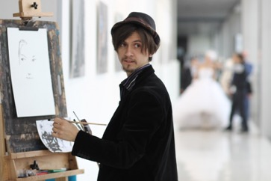
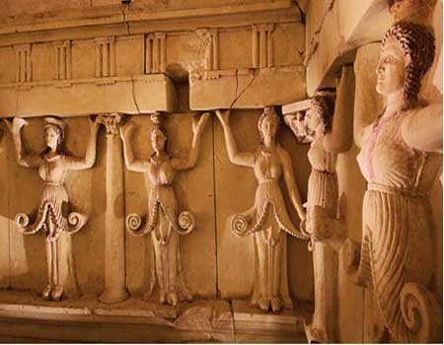
Что общего между данными картинами?

Slide 3
Задачи урока:
Познакомиться с сущностью материальной и духовной культуры.
Охарактеризовать особенности духовной культуры.
Обозначить многообразие культур.
Рассмотреть диалог культур.
Формировать отношение к материальным и духовным ценностям.

Slide 4
Давайте вспомним:
Что такое культура?
Что такое духовное производство? Какова его структура?
Какие потребности позволяет удовлетворить духовная деятельность человека?

Slide 5
Понятие культуры
В широком смысле – Исторически обусловленный динамический комплекс постоянно обновляющихся во всех сферах общественной жизни форм, принципов, способов и результатов активной творческой деятельности людей.
В узком смысле - Процесс активной творческой деятельности, в ходе которой создаются, распределяются и потребляются духовные ценности.

Slide 6
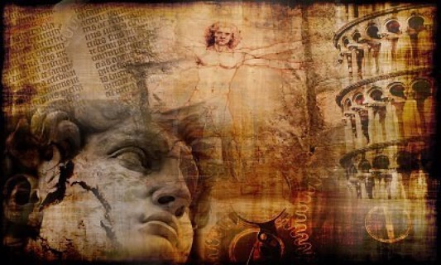
Подходы к пониманию культуры как явления общественной жизни:
Технологический
Культура - это совокупность всех достижений в развитии материальной и духовной жизни общества.
Деятельностный
Культура - это осуществляемая в сферах материальной и духовной жизни общества творческая деятельность.
Ценностный
Культура - это практическая реализация общечеловеческих ценностей в делах и отношениях людей.

Slide 7
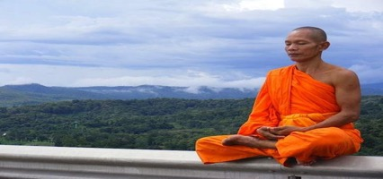
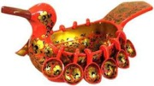
Культура
Материальная
Духовная

Slide 8
Духовная культура
Раскрывает смыслообразующие идеи
Способствует самопознанию
Формирует ценностные ориентации
Удовлетворяет потребности в самосознании
Помогает самоутвердиться
Приводит к самореализации

Slide 9
Пути приращения духовного богатства:
Путь преемственности
Преемственность связана с сохранением и передачей ценностей от одного поколения к другому. Таким образом могут передаваться как промежуточные продукты духовного производства, так и его окончательные результаты. Элементами культурного наследия являются также социальные нормы: обычаи, обряды, церемонии.
Путь новаторства
Культура развивается и за счет пополнения новыми ценностями. Любая историческая эпоха, вне зависимости от материальных и иных условий существования людей, порождает новаторов – творцов, делающих научные открытия, изобретения, создающих шедевры искусства. Не всегда современники могут по достоинству оценить новые явления в духовной культуре.

Slide 10
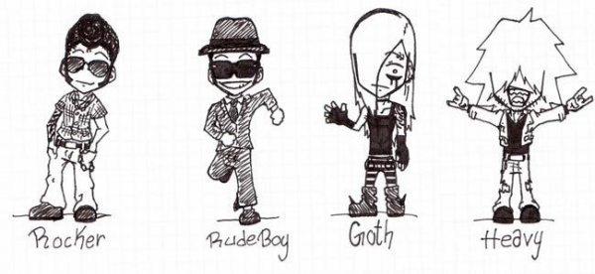
Субкультура
Субкультура (лат. sub — под и cultura — культура; подкультура) — это часть культуры общества, отличающейся своим поведением от преобладающего большинства, а также социальные группы носителей этой культуры.
Субкультура может отличаться от доминирующей культуры:
1. Собственной системой ценностей
2. Языком
3. Манерой поведения
4. Одеждой
5. Другими аспектами.

Slide 11
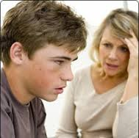
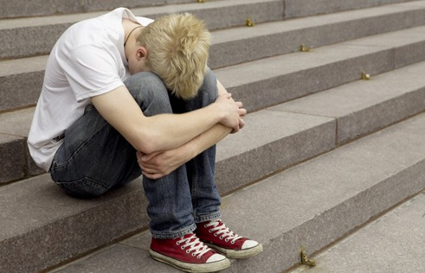
Контркультура
Контркультура — специфический вид субкультуры. Главное отличие от субкультуры заключается в протесте, несогласие, активной оппозиция к доминирующей культуре.
Причины появления контркультурных тенденций:
Они появляются там, где господствующая культура уже не в полной мере соответствует реалиям нового времени.
Одной из движущих сил формирования контркультурных тенденций является потребность в самоутверждение.

Slide 12
Способы культурного взаимодействия:
Колонизация – простейшая форма взаимодействия и взаимопроникновения
Прививка черенка на чужое дерево» – черенок остается чужеродным элементом
Взаимный равноправный диалог – в результате происходит обмен ценностями.

Slide 13
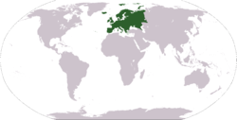
Мировоззренческие установки:
ЕВРОПОЦЕНТРИЗМ
Идея избранности Запада. Предполагается, что другие народы, безусловно, развивают свою самобытную культуру, но они еще не достигли необходимого цивилизационного уровня, и им следует ориентироваться на культурный строй Запада.

Slide 14
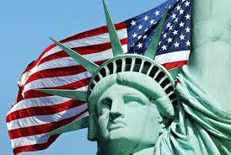
АМЕРИКАНОЦЕНТРИЗМ
Особая культурная миссия Америки. История освоения североамериканского континента, обстоятельства политической истории Америки привели к рождению мифа об историческом, а возможно, и божественном предназначении нации и ее культуры, родившейся в борьбе за свободу, в противостоянии с культурой Старого Света, нести свободу и истинные ценности остальному миру.

Slide 15
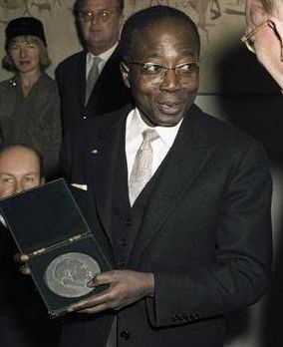
АФРОЦЕНТРИЗМ (НЕГРИТЮД)
Сторонники этого критерия относили к негритянской расе все высококультурные народности Древнего мира (шумеры, египтян, вавилонян и т.д.). Афроцентризм направлен на возвышение африканской культуры. Основное отличие – африканец живет эмоциями, а не разумом (дитя природы), что отличает его от сухих рационалистичных европейцев.

Slide 16
Диалог культур
Толерантность (от лат. tolerantia — терпение, терпеливость, принятие, добровольное перенесение страданий) — терпимость к иному мировоззрению, образу жизни, поведению и обычаям.
Основывается на принципах:
- Непреходящей ценности человека;
- Черт человеческой индивидуальности и уникальности;
- Права на непохожесть, уникальность.

Slide 17
Формы толерантности:
Личная. Проявляется в социальных взаимодействиях отдельных индивидов.
Общественная. Отражена в общественной психологии, сознании, моральных нормах и правилах.
Государственная. Отражается в законодательстве, в политической практике.

Slide 18
Задание для первой группы:
Создайте музей толерантности, продумайте, какие экспозиции туда войдут и подберите материалы для просмотра.
Задание для второй группы:
16 ноября – День толерантности, который отмечают во всех демократичных странах. Составьте программу этого дня, который пройдет в нашем общеобразовательном учреждении.

Slide 19
Рефлексия
Мне сегодня на уроке
Хорошо запомнилось ____________________________
Интересно было ________________________________
Мешало _______________________________________
С собой возьму _________________________________

Slide 20
Домашнее задание:
Выучить параграф 28.
Выполнить задания в конце параграфа.
Проанализировать культурную жизнь своего региона, выявить существующие субкультуры и контркультуры.
Составить развернутое описание специфики, ценностей одной из субкультур и контркультур, обосновать отнесение описываемых культур к тому или другому типу.

Slide 21
Спасибо за внимание!

